Slide 1
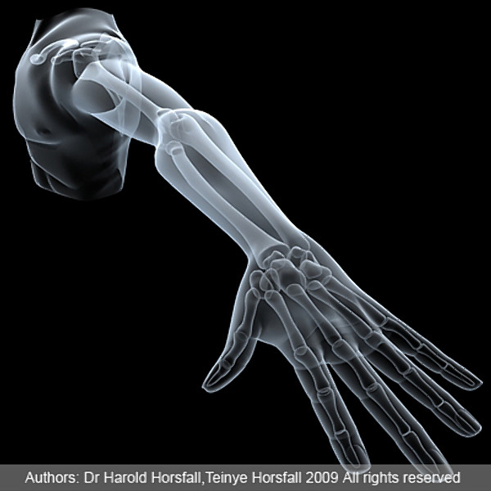
ΠΑΘΗΣΕΙΣ ΑΝΩ ΑΚΡΟΥ
(ΩΜΟΥ, ΑΓΚΩΝΟΣ, ΚΑΡΠΟΥ, ΑΚΡΑΣ ΧΕΙΡΑΣ)
Notes:
1

Slide 2

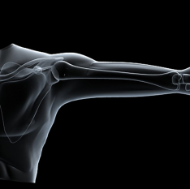
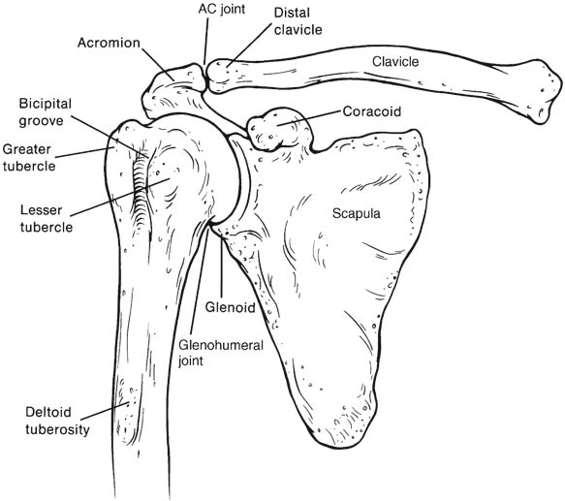
ΠΑΘΗΣΕΙΣ ΩΜΟΥ
Ανατομία

Slide 3
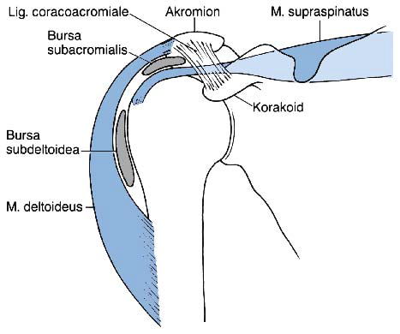
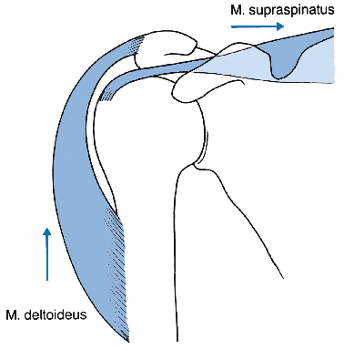
ΠΑΘΗΣΕΙΣ ΩΜΟΥ
Ανατομία

Slide 4
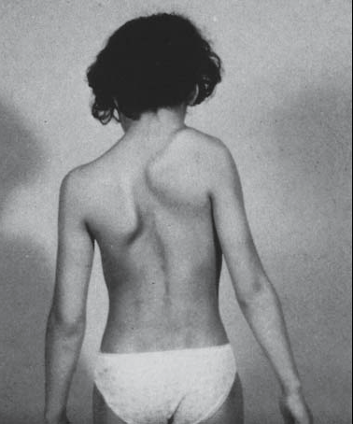
ΠΑΘΗΣΕΙΣ ΩΜΟΥ
Επισκόπηση
Sprengel (συγγενής)
Σκολίωση
Μυική ατροφία
Τραυματισμός/πίεση μακρού θωρακικού ν. (ιμάντας σχολ. σάκας, βάρος)

Slide 5
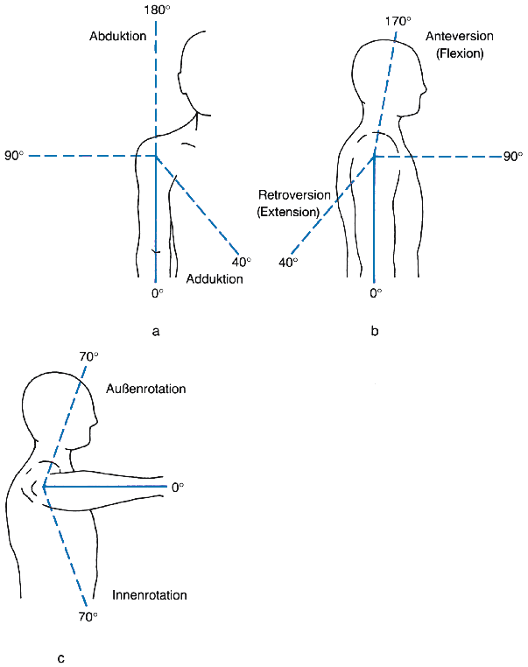
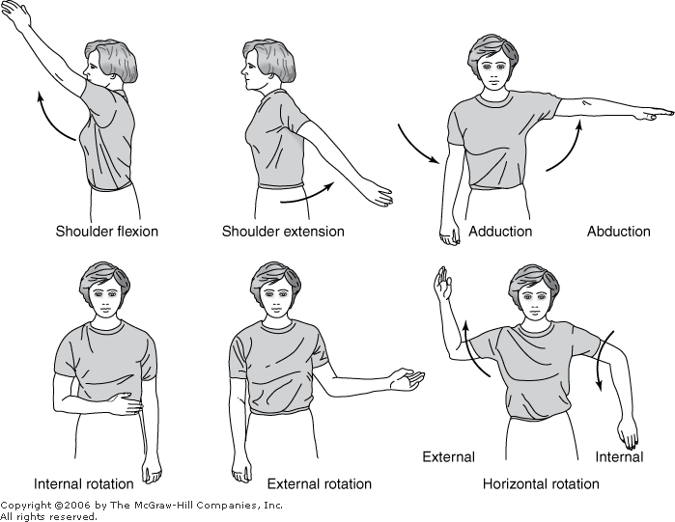
ΠΑΘΗΣΕΙΣ ΩΜΟΥ
Εύρος κίνησης

Slide 6
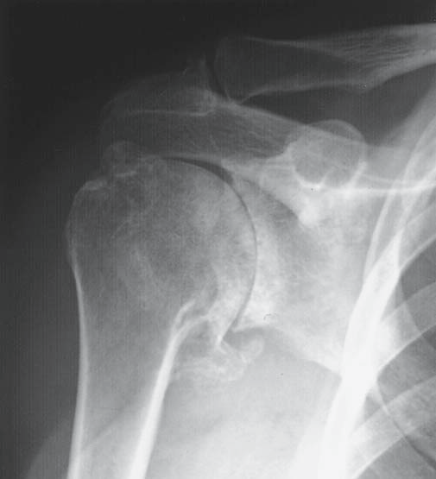
ΠΑΘΗΣΕΙΣ ΩΜΟΥ
αρθρίτις
Όχι τόσο συχνή όσο των κάτω άκρων
Σπάνια η πρωτοπαθής μορφή της
Συχνότερη η αρθροπάθεια του στροφικού πετάλου
Σηπτική
Φλεγμονώδης μορφή (Ρευματοειδής)

Slide 7
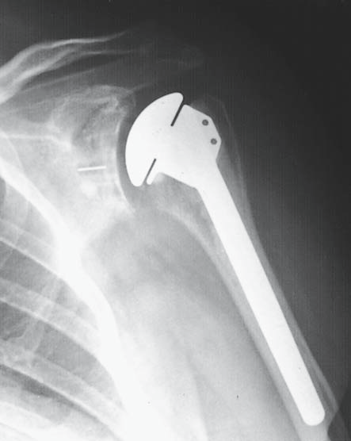
ΠΑΘΗΣΕΙΣ ΩΜΟΥ
αρθρίτις
ΘΕΡΑΠΕΙΑ
ΣΗΠΤΙΚΗ:
αντιβιοτική κάλυψη, χειρουργικός καθαρισμός και υμενεκτομή
ΡΑ/ΟΑ:
Αρχικά συντηρητικά (φ/θ, εγχύσεις)
Αρθροπλαστική (με ακέραιο το RC)
Αρθρόδεση

Slide 8
ΠΑΘΗΣΕΙΣ ΩΜΟΥ
περιαρθρίτιδα / υπακρωμιακό σύνδρομο / σύνδρομο πρόσκρουσης / ασβεστοποιός τενοντίτις / παγωμένος ώμος

Slide 9
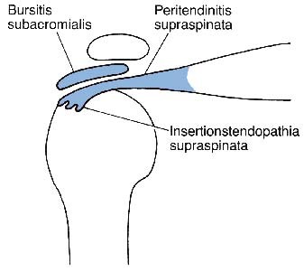
ΠΑΘΗΣΕΙΣ ΩΜΟΥ
περιαρθρίτιδα / σύνδρομο υπακρωμιακού χώρου
Ο όρος αυτός περικλείει όλες τις εκφυλιστικές αλλοιώσεις που συμβαίνουν στον υπακρωμιακό χώρο
Είναι πάθηση των ενηλίκων – εκφυλιστική νόσος
Σχετίζεται με την αιμάτωση του στροφικού πετάλου

Slide 10
ΠΑΘΗΣΕΙΣ ΩΜΟΥ
περιαρθρίτιδα / σύνδρομο υπακρωμιακού χώρου
Ωμαλγία επιδεινούμενη με συγκεκριμένες κινήσεις
Με/χωρίς αντανάκλαση στο όλο άκρο
Αισθητικότητα / αντανακλαστικά κφ (ΔΔ από ΑυχενοΒραχιόνιο Σύνδρομο)
Περιορισμός κινητικότητας (απαγωγή-πρόσθια κάμψη) →
Λειτουργικός περιορισμός οδηγεί σε αρθρόδεση (αγκύλωση)
Ακτινολογικά σημεία επασβεστώσεων

Slide 11
ΠΑΘΗΣΕΙΣ ΩΜΟΥ
περιαρθρίτιδα / σύνδρομο υπακρωμιακού χώρου
Διάφορες υποομάδες ανάλογα με την ακριβή εντόπιση και την εξέλιξη
 | Στροφικό πέταλο | Τένοντας δικεφάλου
Περιαρθρίτιδα απλή - λειτουργική | Τενοντίτιδα | Τενοντίτιδα
 | Υπακρωμιακή υμενίτιδα | τενοντοθυλακίτις
 | Καταφυτική τενοντίτιδα
Περιαρθρίτιδα δομική | ΠΑ ασβεστοποιός
 | ΠΑ συμφυτική θυλακίτιδα (παγωμένος ώμος)
Περιαρθρίτιδα δομική - ρήξη | Ρήξη ΣΠ | Ρήξη μακράς κεφαλής δικεφάλου

Slide 12
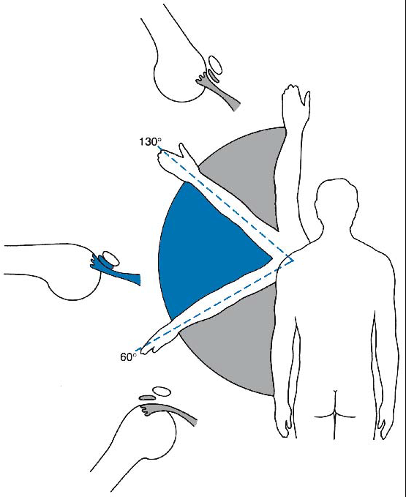
ΠΑΘΗΣΕΙΣ ΩΜΟΥ
Σύνδρομο στροφικού πετάλου
Υπακρωμιακός οξύς πόνος
Υπακρωμιακό άλγος στην πίεση
Επώδυνο τόξο κίνησης (painful arc)
Πρόσκρουση ΣΠ – υπακρωμιακού θυλάκου (Impingement)

Slide 13
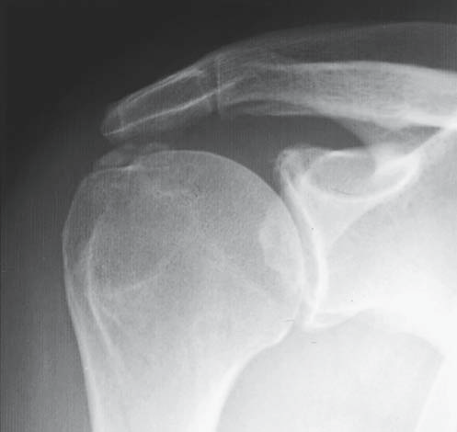
ΠΑΘΗΣΕΙΣ ΩΜΟΥ
Ασβεστοποιός τενοντίτις ΣΠ –
Υπακρωμιακό σύνδρομο με επασβέστωση
Κρύσταλλοι υδροξυαπατίτη
Συνήθως στην κατάφυση του πετάλου στο ΜΒΟ ή στον υπακρωμιακό θύλακο διάχυτα (Bursitis calcarea).
Εκφράζουν διαταραχή του μεταβολισμού
Συχνά ασυμπτωματικοί (τυχαίο εύρημα στον ‘’υγιή’’ ώμο)
Συνήθως διαλύονται αυτόματα αλλά πολύ επώδυνα
Χειρουργική αφαίρεση??

Slide 14
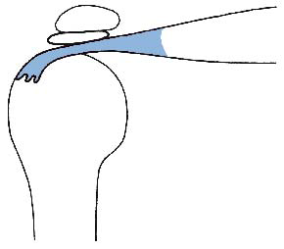
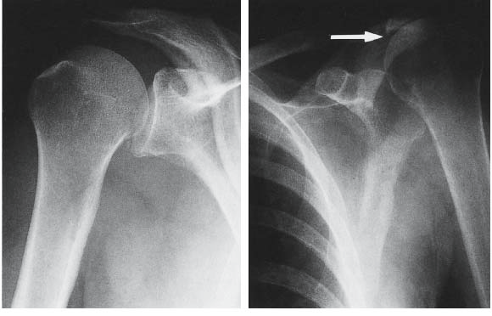
ΠΑΘΗΣΕΙΣ ΩΜΟΥ
Συμφυτική περιαρθρίτιδα
Ίνωση – σύμφυση στον υπακρωμιακό χώρο
Πιθανή κάκωση ΣΠ (μη αντιρρόπηση της δράσης του δελτοειδούς)
Μετακίνηση της κεφαλής προς τα πάνω
Περιορισμός απαγωγής και στροφής (ενεργητική και παθητική κίνηση)
Ατροφία ανενεργών μυών ΣΠ
Περαιτέρω περιορισμός κίνησης
δδ από παγωμένο ώμο

Slide 15
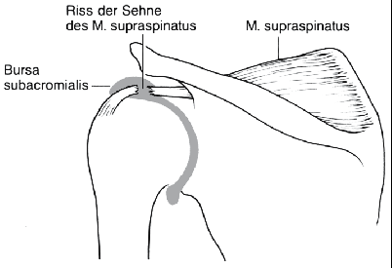
ΠΑΘΗΣΕΙΣ ΩΜΟΥ
Ρήξη στροφικού πετάλου
Εμφανίζεται συνήθως μετά τα 60
Σπάνια η ρήξη σε μη εκφυλισμένο πέταλο
Σταδιακά, μη συνειδητά
Ξαφνικά, μετά από άρση βάρους, σε άθλημα ή μετατραυματικά
Η μερική ή σταδιακή ρήξη έχει μικρή λειτουργική επίπτωση
Η αιφνίδια μαζική ρήξη του υπερακανθίου – οξύ περιορισμό του εύρους κίνησης (PHS pseudoparalytica)

Slide 16
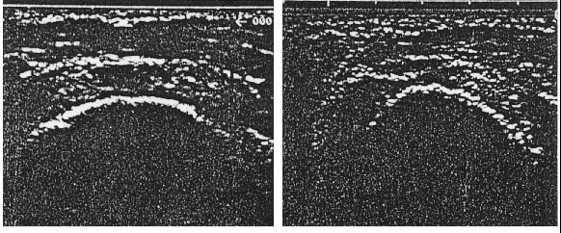
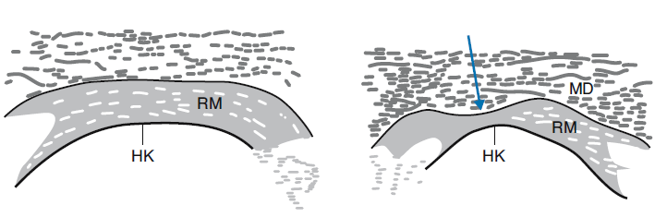
ΠΑΘΗΣΕΙΣ ΩΜΟΥ
Ρήξη στροφικού πετάλου

Slide 17
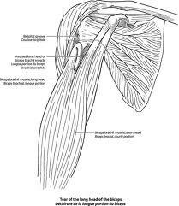
ΠΑΘΗΣΕΙΣ ΩΜΟΥ
Τενοντίτιδα / Ρήξη μακράς κεφαλής δικεφάλου
Άλγος στη αύλακα του δικεφάλου στην κάμψη και τον υπτιασμό
Ρήξη μετά από σταδιακή τριβή
Μετά τη ρήξη υποχώρηση άλγους
Μικρή επίδραση κυρίως στον υπτιασμό
Μικρή απώλεια λειτουργικότητας σε βάθος χρόνου (ύπαρξη βραχείας κεφαλής)
Χειρουργική καθήλωση του περιφερικού κολοβώματος στην αύλακα (μόνο σε νέους ασθενείς)

Slide 18
ΠΑΘΗΣΕΙΣ ΩΜΟΥ
περιαρθρίτιδα / σύνδρομο υπακρωμιακού χώρου
θεραπεία
ΣΥΝΤΗΡΗΤΙΚΑ
ΣΕ ΟΞΕΙΑ ΦΑΣΗ:
Αναλγητικά - ΜΣΑΦ
Ψυχρά επιθέματα
Αποφυγή κινήσεων (απαγωγή - στροφή) ΑΛΛΑ όχι πλήρη ακινητοποίηση
Ενδαρθρική έγχυση κορτικοειδών
ΣΕ ΧΡΟΝΙΑ ΦΑΣΗ:
φ/θ (Κινησιοθεραπεία, ηλεκτροθεραπεία, υπέρηχα)

Slide 19
ΠΑΘΗΣΕΙΣ ΩΜΟΥ
περιαρθρίτιδα / σύνδρομο υπακρωμιακού χώρου
θεραπεία
ΧΕΙΡΟΥΡΓΙΚΑ
Αποσυμπίεση υπακρωμιακού χώρου (αρθροσκοπικά ή ανοικτά)
Σε απλές περιπτώσεις αρκεί η διατομή του κορακο-ακρωμιακού συνδέσμου
Ακρωμιοπλαστική
Αφαίρεση ασβεστοποίησης
Αποκατάσταση ρήξης τενοντίου πετάλου στροφέων (ανάλογα την ηλικία)

Slide 20
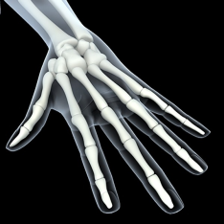
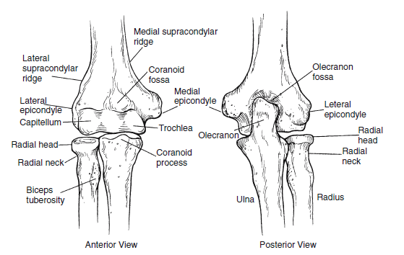
ΠΑΘΗΣΕΙΣ ΑΓΚΩΝΟΣ
Ανατομία

Slide 21
ΠΑΘΗΣΕΙΣ ΑΓΚΩΝΟΣ
Αξιολόγηση

Slide 22
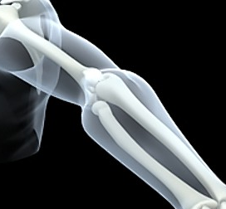
ΠΑΘΗΣΕΙΣ ΑΓΚΩΝΟΣ
Αρθρίτις
Συνήθως δευτεροπαθής
Μετατραυματική
Μετά από οστεοχονδρίτιδα
Φλεγμονώδης – ΡΑ (20-50% των ασθενών προσβάλλονται)
Θεραπεία - Στόχος η κάμψη=σίτιση
Συντηρητικά με φυσιοθεραπεία
Υμενεκτομή ± εκτομή κεφαλής κερκίδας
Αρθροπλαστική

Slide 23
ΠΑΘΗΣΕΙΣ ΑΓΚΩΝΟΣ
Διαχωριστική οστεοχονδρίτις (Morbus Panner)
Άσηπτη νέκρωση (Capitelum humeri)
Προβλήματα εμπλοκής της άρθρωσης
Δημιουργία αρθρίτιδας
Απομάκρυνση ελεύθερου σώματος

Slide 24
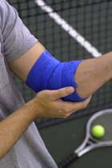
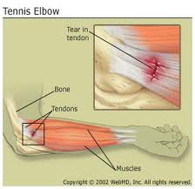
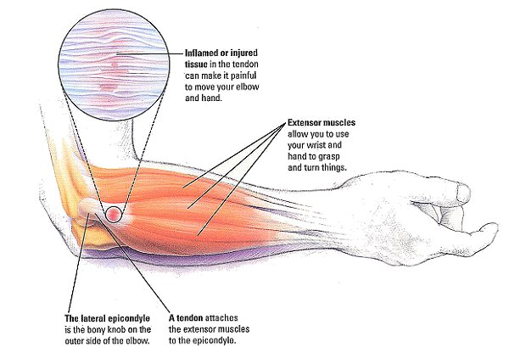
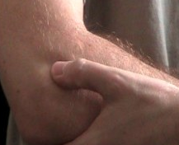
ΠΑΘΗΣΕΙΣ ΑΓΚΩΝΟΣ
Έξω επικονδυλίτις – Tennis elbow
Σύνδρομο υπέρχρησης – καταπόνησης των εκτεινόντων τενόντων του αντιβραχίου κοντά στην οστική τους έκφυση ιδιαίτερα ο extensor carpi radialis brevis (ECRB)
Παθ-αν αλλοιώσεις με λιπώδη εκφύλιση και κατακερματισμό των ινών από μικροτραυματισμούς (angiofibroblastic hyperplasia).
Τένις – γραφομηχανή - χειρωνάκτες
5% των περιπτώσεων παίζουν Τένις – 50% των τενιστών κάνουν Εξ.Επ.

Slide 25

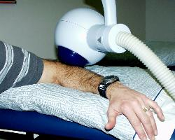
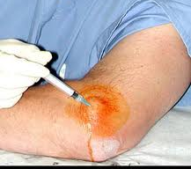
ΠΑΘΗΣΕΙΣ ΑΓΚΩΝΟΣ
Έξω επικονδυλίτις – Tennis elbow
θεραπεία
ΣΥΝΤΗΡΗΤΙΚΑ
Ακινητοποίηση - ΜΣΑΦ – κορτιζόνη – υπέρηχα – φ/θ-διατάσεις
Πολλές φορές αυτοιάται
Ενδυνάμωση μυών
ΧΕΙΡΟΥΡΓΙΚΑ

Slide 26
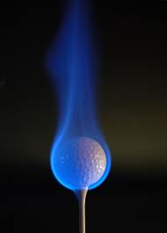
ΠΑΘΗΣΕΙΣ ΑΓΚΩΝΟΣ
Έσω επικονδυλίτις – Golfer’s elbow
Έσω επικόνδυλο - flexor carpi radialis (FCR) and pronator teres (PT)
10 X λιγότερο συχνή από την έξω

Slide 27
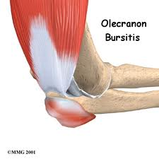
ΠΑΘΗΣΕΙΣ ΑΓΚΩΝΟΣ
Bursitis olecrani
(αγκώνας φοιτητών??)
Φλεγμονή του ωλεκρανικού θυλάκου
Μετά από ισχυρή – συνεχή μηχανική τριβή ή στήριξη ή μετά από κάταγμα
Θυλακίτιδα ± συλλογή υγρού
ΘΕΡΑΠΕΙΑ:
Ακινητοποίηση – ΜΣΑΦ
Πιθανή χειρουργική αφαίρεση θυλάκου

Slide 28
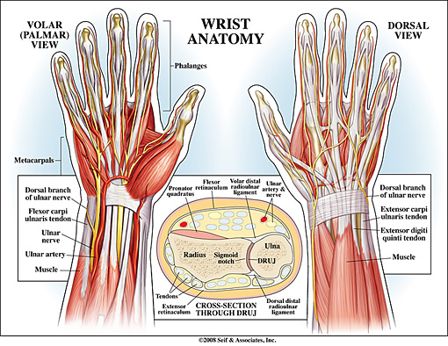
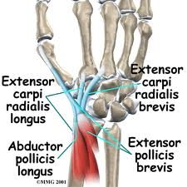
ΠΑΘΗΣΕΙΣ ΚΑΡΠΟΥ – ΑΚΡΑΣ ΧΕΙΡΟΣ
Ανατομία

Slide 29
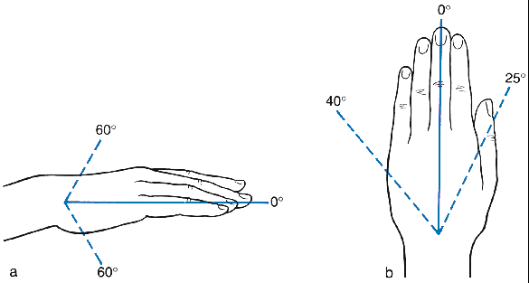
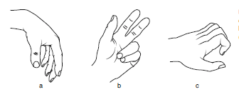
ΠΑΘΗΣΕΙΣ ΚΑΡΠΟΥ – ΑΚΡΑΣ ΧΕΙΡΟΣ
Αξιολόγηση

Slide 30
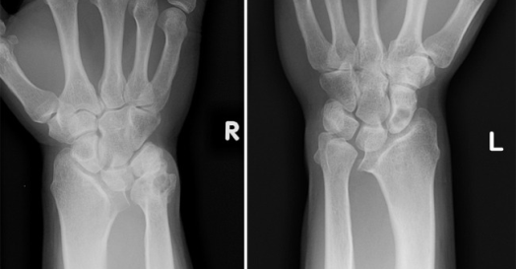
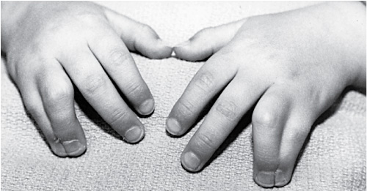
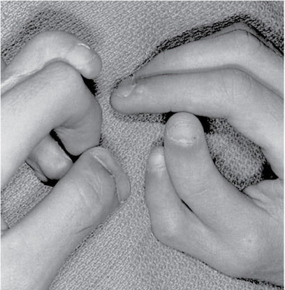
ΠΑΘΗΣΕΙΣ ΚΑΡΠΟΥ – ΑΚΡΑΣ ΧΕΙΡΟΣ
ΑΝΑΠΤΥΞΙΑΚΗ ΔΥΣΠΛΑΣΙΑ - ΑΝΩΜΑΛΙΕΣ
Κερκιδωλενική συνοστέωση
Συγγενές εξάρθρημα κεφαλής κερκίδας
Παραμόρφωση Madelung
Αποτυχία διαχωρισμου - Συνδακτυλία
Πολυδακτυλία

Slide 31
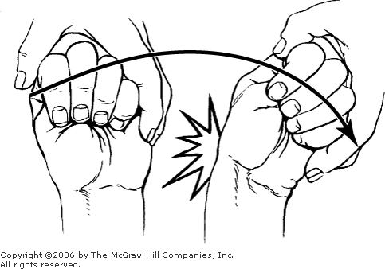
ΠΑΘΗΣΕΙΣ ΚΑΡΠΟΥ – ΑΚΡΑΣ ΧΕΙΡΟΣ
Τενοντοθυλακίτις de Quervain
Μακρός απαγωγός και βραχύς εκτείνων
Συχνή σε άτομα που κάνουν κινήσεις ή εργασίες που επιβαρύνουν τους δύο τένοντες
Πιεσόμετρο – ηλεκτρονικά παιχνίδια/κινητά – άρση μεγάλου βάρους με δείκτη/αντίχειρα
Συντηρητικά : ακινητοποίηση, ΜΣΑΦ, έγχυση
Χειρουργικά : διάνοιξη ελύτρου
θεραπεία

Slide 32
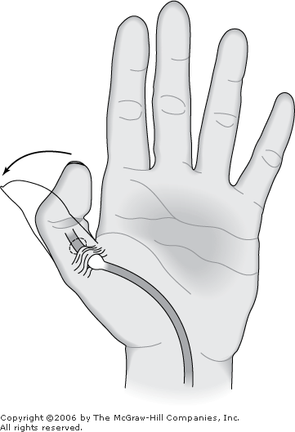
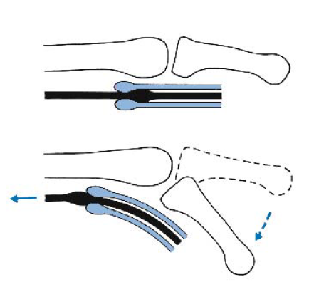
ΠΑΘΗΣΕΙΣ ΚΑΡΠΟΥ – ΑΚΡΑΣ ΧΕΙΡΟΣ
Στενωτική τενοντοθυλακίτις καμπτήρων
(Trigger Finger & Trigger Thumb)
Άλγος και ευαισθησία στην περιοχή του Α1 pulley
Άισθημα αναπήδησης/εκτίναξης ή εμπλοκής σε κάμψη
Συνήθως το πρωί
Συχνή σε διαβητικούς
Συντηρητικά : ακινητοποίηση, ΜΣΑΦ, έγχυση
Χειρουργικά : διάνοιξη ελύτρου
θεραπεία

Slide 33
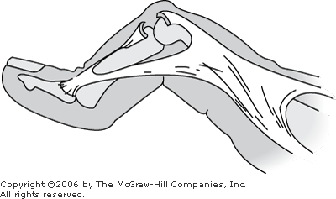
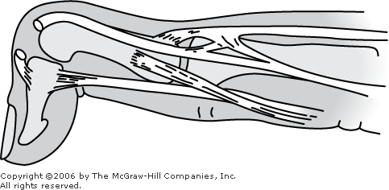
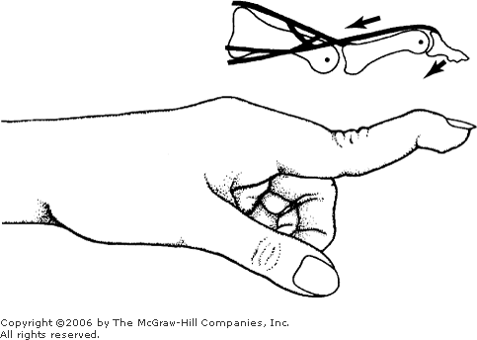
ΠΑΘΗΣΕΙΣ ΚΑΡΠΟΥ – ΑΚΡΑΣ ΧΕΙΡΟΣ
Διάφορες παθήσεις του εκτατικού μηχανισμού
Boutonnière deformity
Διατομή της κεντρικής δεσμίδας - απώλεια της ενεργητικής έκτασης στην ΕΦΦ
Mallet finger deformity
Ρήξη - διατομή του εκτείνοντα στην τελική φάλαγγα
Swan-neck deformity
Υπερέκταση στην ΕΦΦ άρθρωση και κάμψη στην ΑΦΦ
Λόγω διάτασης ή ρήξης της πλάγιας δέσμης στην ΕΦΦ (volar plate's)

Slide 34
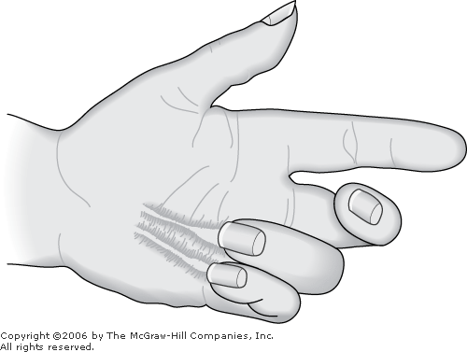
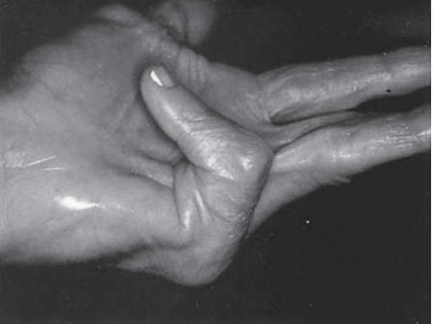
ΠΑΘΗΣΕΙΣ ΚΑΡΠΟΥ – ΑΚΡΑΣ ΧΕΙΡΟΣ
Dupuytren Disease
Πάχυνση της παλαμιαίας απονεύρωσης
Συχνότερη σε ηλικία 40 -60 έτη, άνδρες
Προσβάλλεται συχνότερα το 5^{ο} , 4^{ο} δάκτυλο
Αντίστοιχη νόσο στο πέος(Peyronie disease), και στο πέλμα (Ledderhose disease).
Χειρουργική (συκαμψία σε κάμψη >30^{ο} ΜΤΚΦ, >0^{ο} στην ΕΦΦ)
θεραπεία

Slide 35
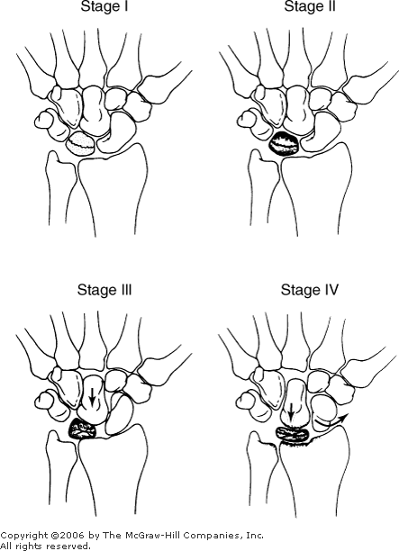
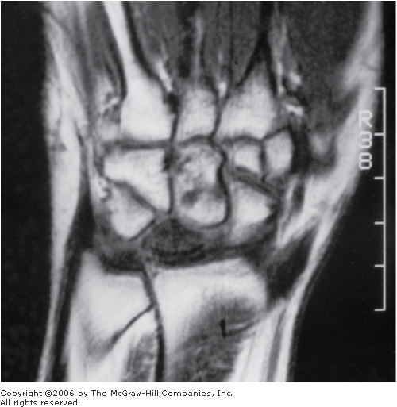
ΠΑΘΗΣΕΙΣ ΚΑΡΠΟΥ – ΑΚΡΑΣ ΧΕΙΡΟΣ
Νόσος Kienböck
Ισχαιμική νέκρωση μηνοειδούς
Άγνωστη αιτιολογία, ενοχοποιείται αρνητική ωλένια variance – μετατόπιση φορτίων

Slide 36
ΠΑΘΗΣΕΙΣ ΚΑΡΠΟΥ – ΑΚΡΑΣ ΧΕΙΡΟΣ
Νόσος Kienböck
θεραπεία
Οστεοτομία βράχυνσης κερκίδας (ulnar-negative or neutral variance - no carpal collapse)
Οστεοτομία βράχυνσης κεφαλωτού (capitate shortening osteotomy) ή αρθρόδεση καρπού (σκαφοειδές - μ. & ελ. Πολύγωνο) (positive ulnar variance)
Αποκατάσταση μηνοειδούς με μόσχευμα
Εκτομή πρώτης σειράς οστών καρπού ή αρθρόδεση ΠΧΚ (Στάδια IIIB και IV)

Slide 37
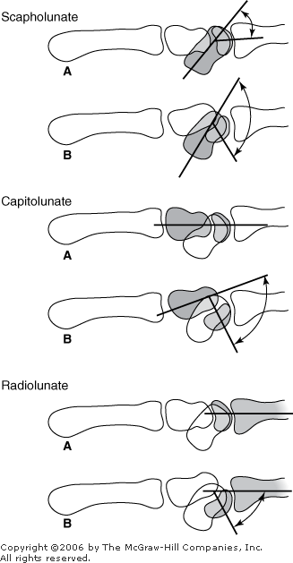
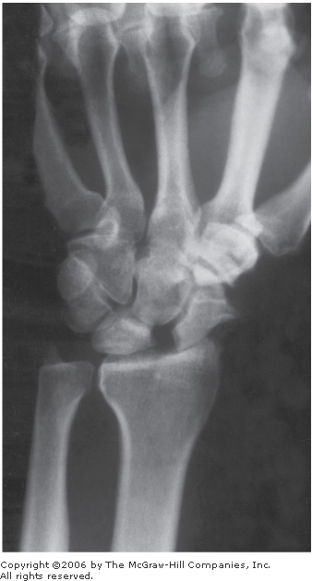
ΠΑΘΗΣΕΙΣ ΚΑΡΠΟΥ – ΑΚΡΑΣ ΧΕΙΡΟΣ
Αστάθεια καρπού
Απαιτούνται καλές α/α όπου αξιολογούνται :
η σχέση της ΚΚΩ (μήκος Κερκίδας-Ωλένης) [negative & positive ulnar variance]
Η σχέση σκαφοειδούς – μηνοειδούς (διάστημα ≤3 mm)
Γωνία καρπού
(κεφαλωτό – μηνοειδές, σκαφοειδές – μηνοειδές)

Slide 38
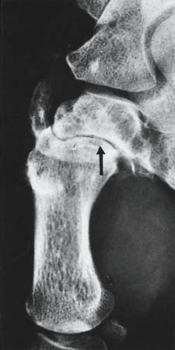
ΠΑΘΗΣΕΙΣ ΚΑΡΠΟΥ – ΑΚΡΑΣ ΧΕΙΡΟΣ
Οστεοαρθρίτις
Συνήθως σε ηλικιωμένους
80-90% >75 ετών έχουν α/α ΟΑ
Προγνωστικοί δείκτες ΟΑ χειρός:
  θήλυ φύλο
  μεγάλη ηλικία
  θετικό οικογενειακό ιστορικό
Πιο συχνά προσβάλλονται:
  ΑΦΦ (όζοι Heberden)
  Καρπομετακάρπια αντίχειρα
  ΕΦΦ (όζοι Bouchard)

Slide 39
ΠΑΘΗΣΕΙΣ ΚΑΡΠΟΥ – ΑΚΡΑΣ ΧΕΙΡΟΣ
Οστεοαρθρίτις ΠΧΚ
Πρωτοπαθής ΟΑ ΠΧΚ σπάνια
Δευτεροπαθής μετατραυματική μετά από # κερκίδος, σκαφοειδούς, μηνοειδούς
Στα πλαίσια ΡΑ
Σπάνια η σηπτική αρθρίτιδα
Αρχικά συντηρητική
Αρθρόδεση
θεραπεία

Slide 40


ΠΑΘΗΣΕΙΣ ΚΑΡΠΟΥ – ΑΚΡΑΣ ΧΕΙΡΟΣ
Ρευματοειδής αρθρίτις
Προσβάλλει το 0.3–1.5% του πληθυσμού και τις γυναίκες 3Χ συχνότερα.
Ο συνδυασμός υμενίτιδας – τενοντίτιδας και προσβολής των περιαρθρικών ιστών οδηγεί στην προοδευτική καταστροφή της άρθρωσης και σε παραμορφώσεις
Πόνος, ευαισθησία, μηχανική δυσλειτουργία - Ρήξη τενόντων, συμφύσεις, εκτινασσόμενος δάκτυλος, παγίδευση νεύρων (μέσο ν.)
Δημιουργία ρευματικών οζιδίων και ωλένια απόκλιση ΜΤΚΦ

Slide 41






ΠΑΘΗΣΕΙΣ ΚΑΡΠΟΥ – ΑΚΡΑΣ ΧΕΙΡΟΣ
Hand Tumors
γάγγλιο
λίπωμα
γιγαντοκυτταρικός όγκος

Slide 42





ΠΑΘΗΣΕΙΣ ΚΑΡΠΟΥ – ΑΚΡΑΣ ΧΕΙΡΟΣ
Hand Tumors
εγχόνδρωμα
αιμαγγείωμα
Ουρική αρθρίτιδα

Slide 43

ΠΑΘΗΣΕΙΣ ΚΑΡΠΟΥ – ΑΚΡΑΣ ΧΕΙΡΟΣ
Πιεστικές νευροπάθειες άνω άκρου
Μέσο νεύρο
Κερκιδικό νεύρο
Ωλένιο νεύρο

Slide 44
ΠΑΘΗΣΕΙΣ ΚΑΡΠΟΥ – ΑΚΡΑΣ ΧΕΙΡΟΣ
Πιεστικές νευροπάθειες άνω άκρου
μέσο νεύρο
①
②
Σύνδρομο πρηνιστή
Σύνδρομο πρόσθιου μεσόστεου ν.
③
Σύνδρομο Καρπιαίου Σωλήνος

Slide 45


ΠΑΘΗΣΕΙΣ ΚΑΡΠΟΥ – ΑΚΡΑΣ ΧΕΙΡΟΣ
Πιεστικές νευροπάθειες άνω άκρου
Ωλένιο νεύρο

Slide 46



ΠΑΘΗΣΕΙΣ ΚΑΡΠΟΥ – ΑΚΡΑΣ ΧΕΙΡΟΣ
Πιεστικές νευροπάθειες άνω άκρου
Κερκιδικό νεύρο
Radial Neuropathy
Posterior Interosseous Nerve Syndrome

Slide 47
ΠΑΘΗΣΕΙΣ ΚΑΡΠΟΥ – ΑΚΡΑΣ ΧΕΙΡΟΣ
Σύνδρομο Θωρακικής Εξόδου
Ανατομία της θωρακικής εξόδου :
Πρόσθιος σκαληνός (πρόσθια) – μέσος σκαληνός (οπίσθια) – πρώτη πλευρά (κάτω)
Ερεθισμός της Α8-Θ1 ρίζας.
Υπεράριθμη (αυχενική ) πλευρά, τενόντιες δέσμες, υπερτροφικός πώρος # κλείδας
Συμπτώματα συχνά ασαφή, άλγος Α8-Θ1 κατανομής με μυϊκή αδυναμία διαφόρου βαθμού ± αγγειακή διαταραχή
Adson test
Elevated Stress Test
Σκαληνοτομή, αφαίρεση αυχενικής πλευράς, αφαίρεση πρώτης πλευράς

